Slide 1
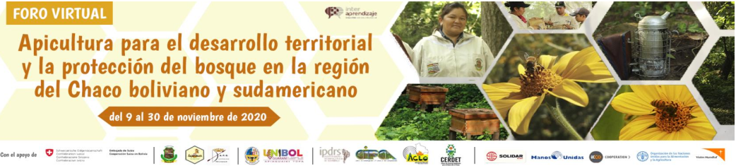

La apicultura, una actividad estratégica para el fortalecimiento de los sistemas y medios de vida en la Región del Chaco.
Guido E. Saldias U.
Resp. Seguimiento Módulo Apícola

Slide 2

Disgregamos nuestro título.
Sistemas de Vida
Medios de Vida
APICULTURA

Slide 3
Sistemas de vida.
Influencia de factores:
Climáticos, fisiográficos.
Comunidades:
humanas
Comunidades de:
(seres vivos y su entorno)
Desarrollo humano holístico resiliente
Prácticas productivas y culturales:
(Ley Marco de la Madre Tierra).

Slide 4
Medios de vida.
Son aquellas condiciones que se tiene y utiliza en el territorio, entendidas como:
Recursos
(humanos, naturales, sociales, físicos, económicos)
Actividades
(generación de empleos e ingresos)
Cubrir las necesidades de la familia.
Capacidades
(aptitudes y talentos)
(Gottrt, 2011, Pinto, 2011).

Slide 5
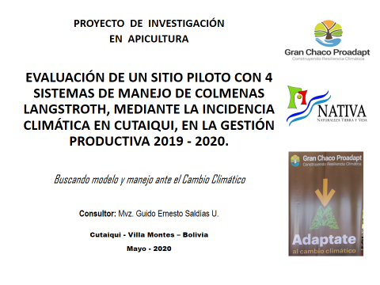
Apicultura en el Chaco.
NATIVA en la Comunidad Cutaiqui - Municipio Villa Montes ejecutó mediante el PROADAPT (trinacional):
6 Talleres de intercambio Trinacional y capacitaciones en apicultura en CEDEVA (Formosa - Argentina).
Ejecutó el Proyecto de Investigación en Apicultura, próximo a socializarse.
Apoyo a apicultores de Cutaiqui.

Slide 6
El Fortalecimiento Apícola en SV - MV
Integramos la importancia apícola:
Revalorizar la importancia vital del servicio ecosistémico de las abejas:
polinización,
bioindicador (sinónimo de vida integral). RECURSOS MV.
Medio ambiente:
un análisis más profundo de la vegetación, respetar y valorizar las diferentes especies arbóreas, arbustivas y cactáceas por el aporte nutricional a las colonias.
el cambio de cortar madera de árboles en pie por árboles caídos y secos (testimonio de Favian Gutierrez). RECURSOS, CAPACIDADES Y ACTIVIDADES MV.,

Slide 7
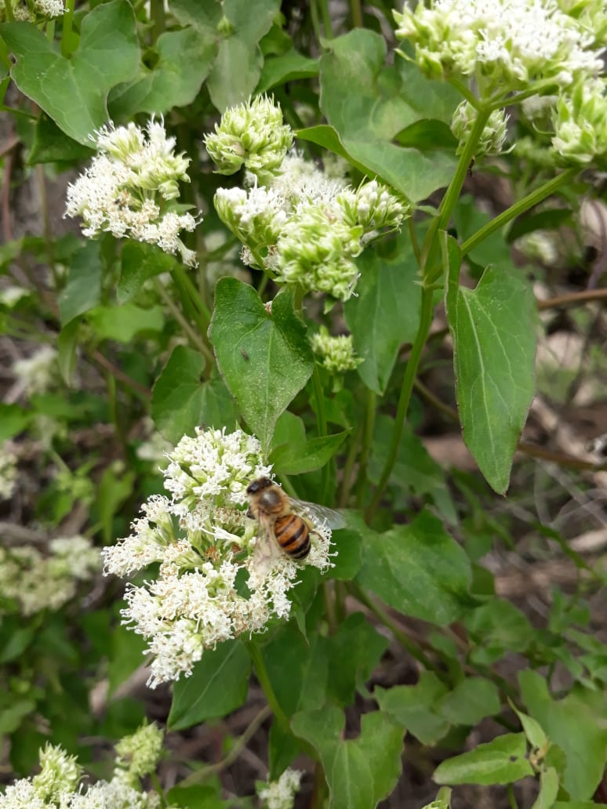
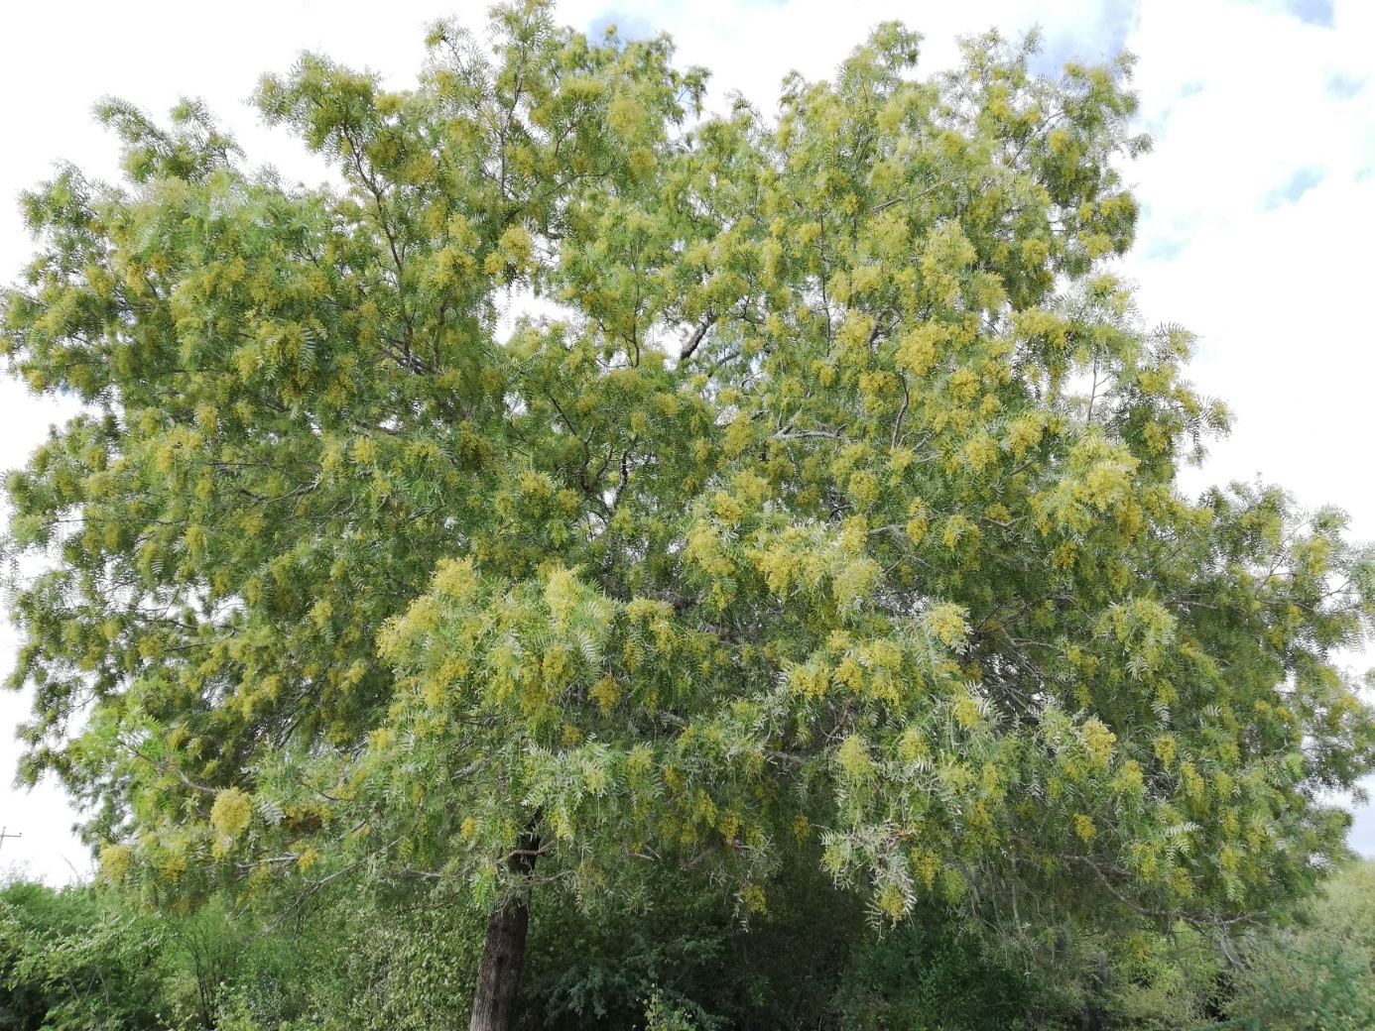
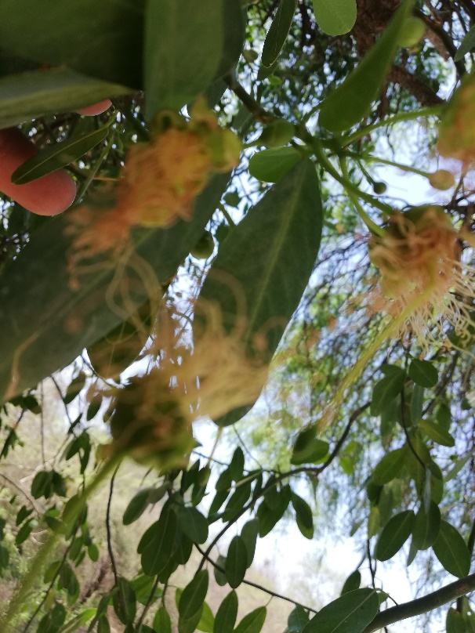

Slide 8
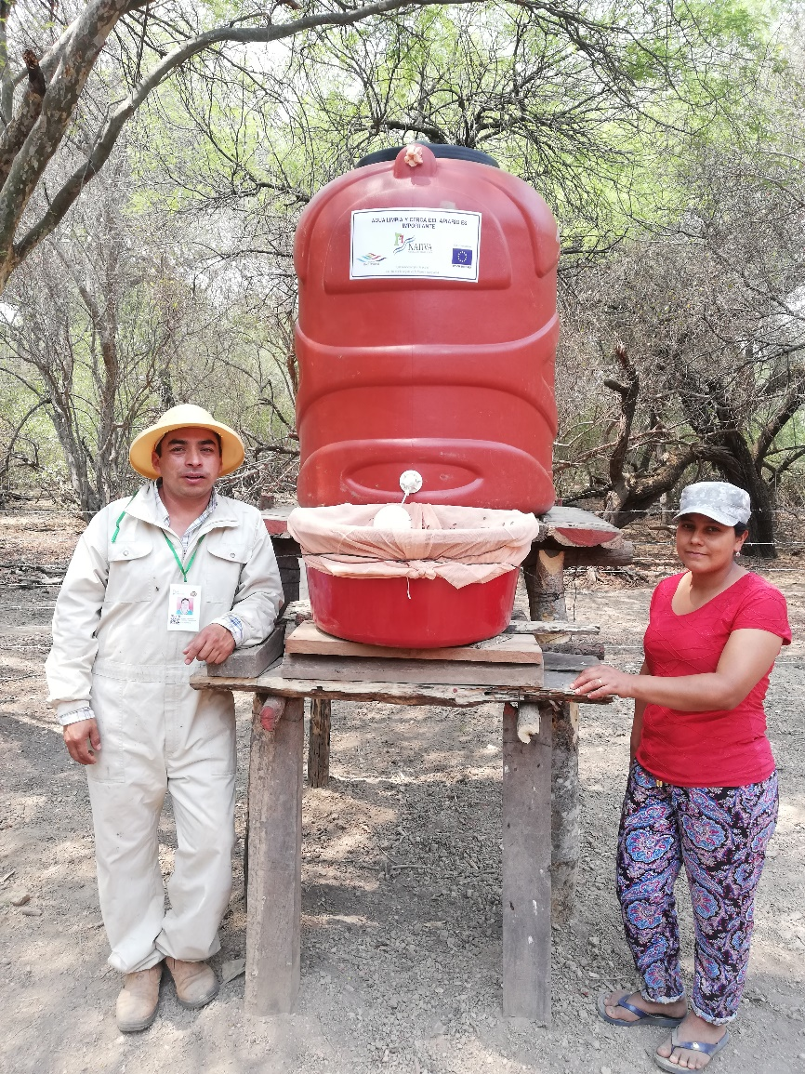
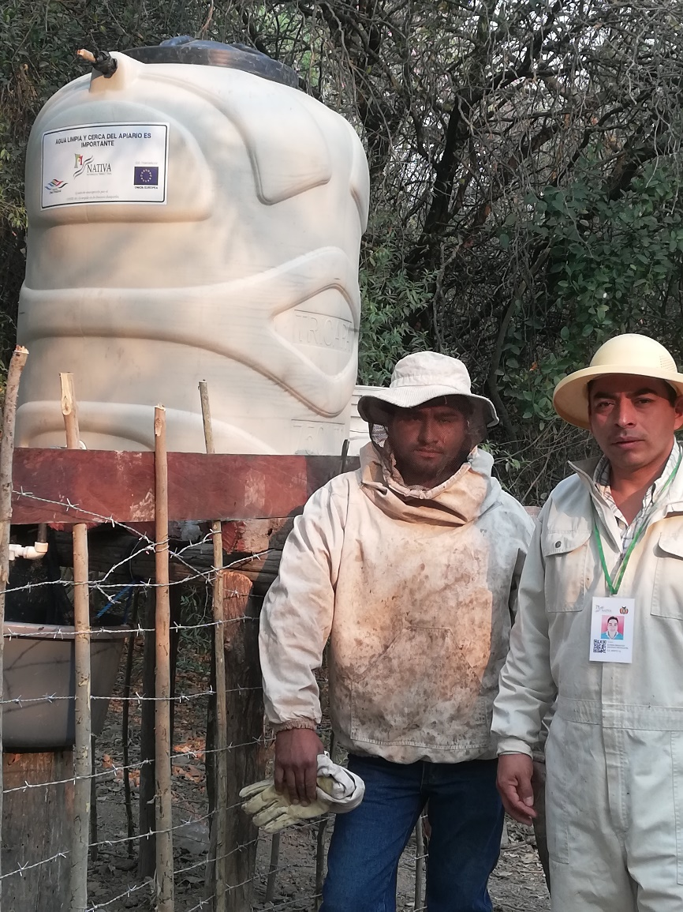
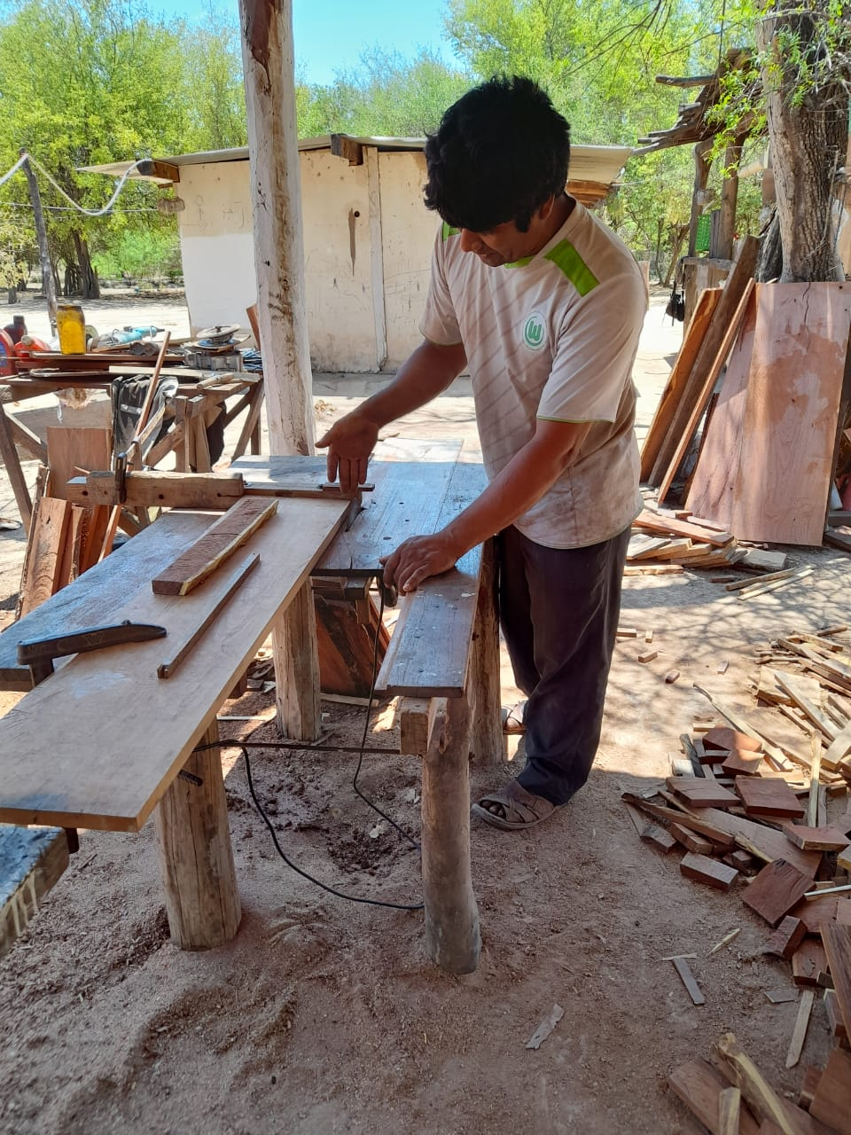
La interacción con la comunidad Cutaiqui.

Slide 9
El Fortalecimiento Apícola en SV - MV (cont.)
Integramos la importancia apícola:
Producción de alimentos:
nutricional para la familia (seguridad alimentaria),
medicinal (miel, propoleo, etc.)
Educación productiva:
Hay jóvenes de la comunidad que emprendieron con créditos productivos personales, a partir de los resultados de apicultores de la zona.
incluso jóvenes de 14 a 16 años que se compran sus láminas de cera para sus colmenas (Cristobal). RECURSOS HUMANOS MV.,

Slide 10
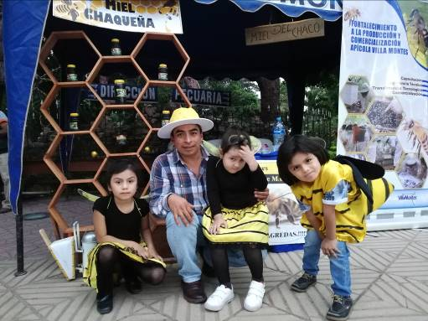
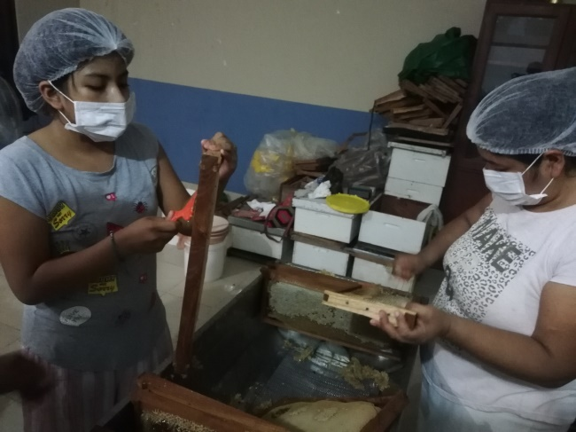
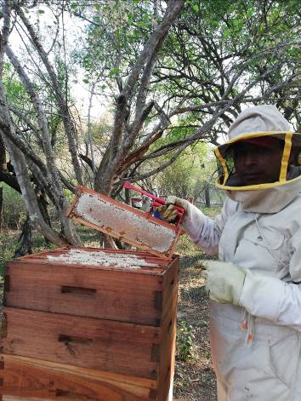

Slide 11
El Fortalecimiento Apícola en SV - MV (cont.)
Integramos la importancia apícola:
Generación de empleo:
mano de obra para realizar revisiones y cosechas en la comunidad.
carpinteros de la comunidad.

Slide 12
Proyecto de Investigación Apícola en Cutaiqui
Ubicación del Proyecto.
País: Bolivia.
Departamento: Tarija.
Provincia: Región Autónoma del Gran Chaco.
Municipio: Villa Montes. Distrito: Nº 10.
Comunidad: Cutaiqui.
Puesto Ganadero: "Los Troncos" (a 4 km. del río Pilcomayo).
Ubicación Geográfica: 520945 UTM 7579066 Altitud: 284 m.s.n.m.

Slide 13
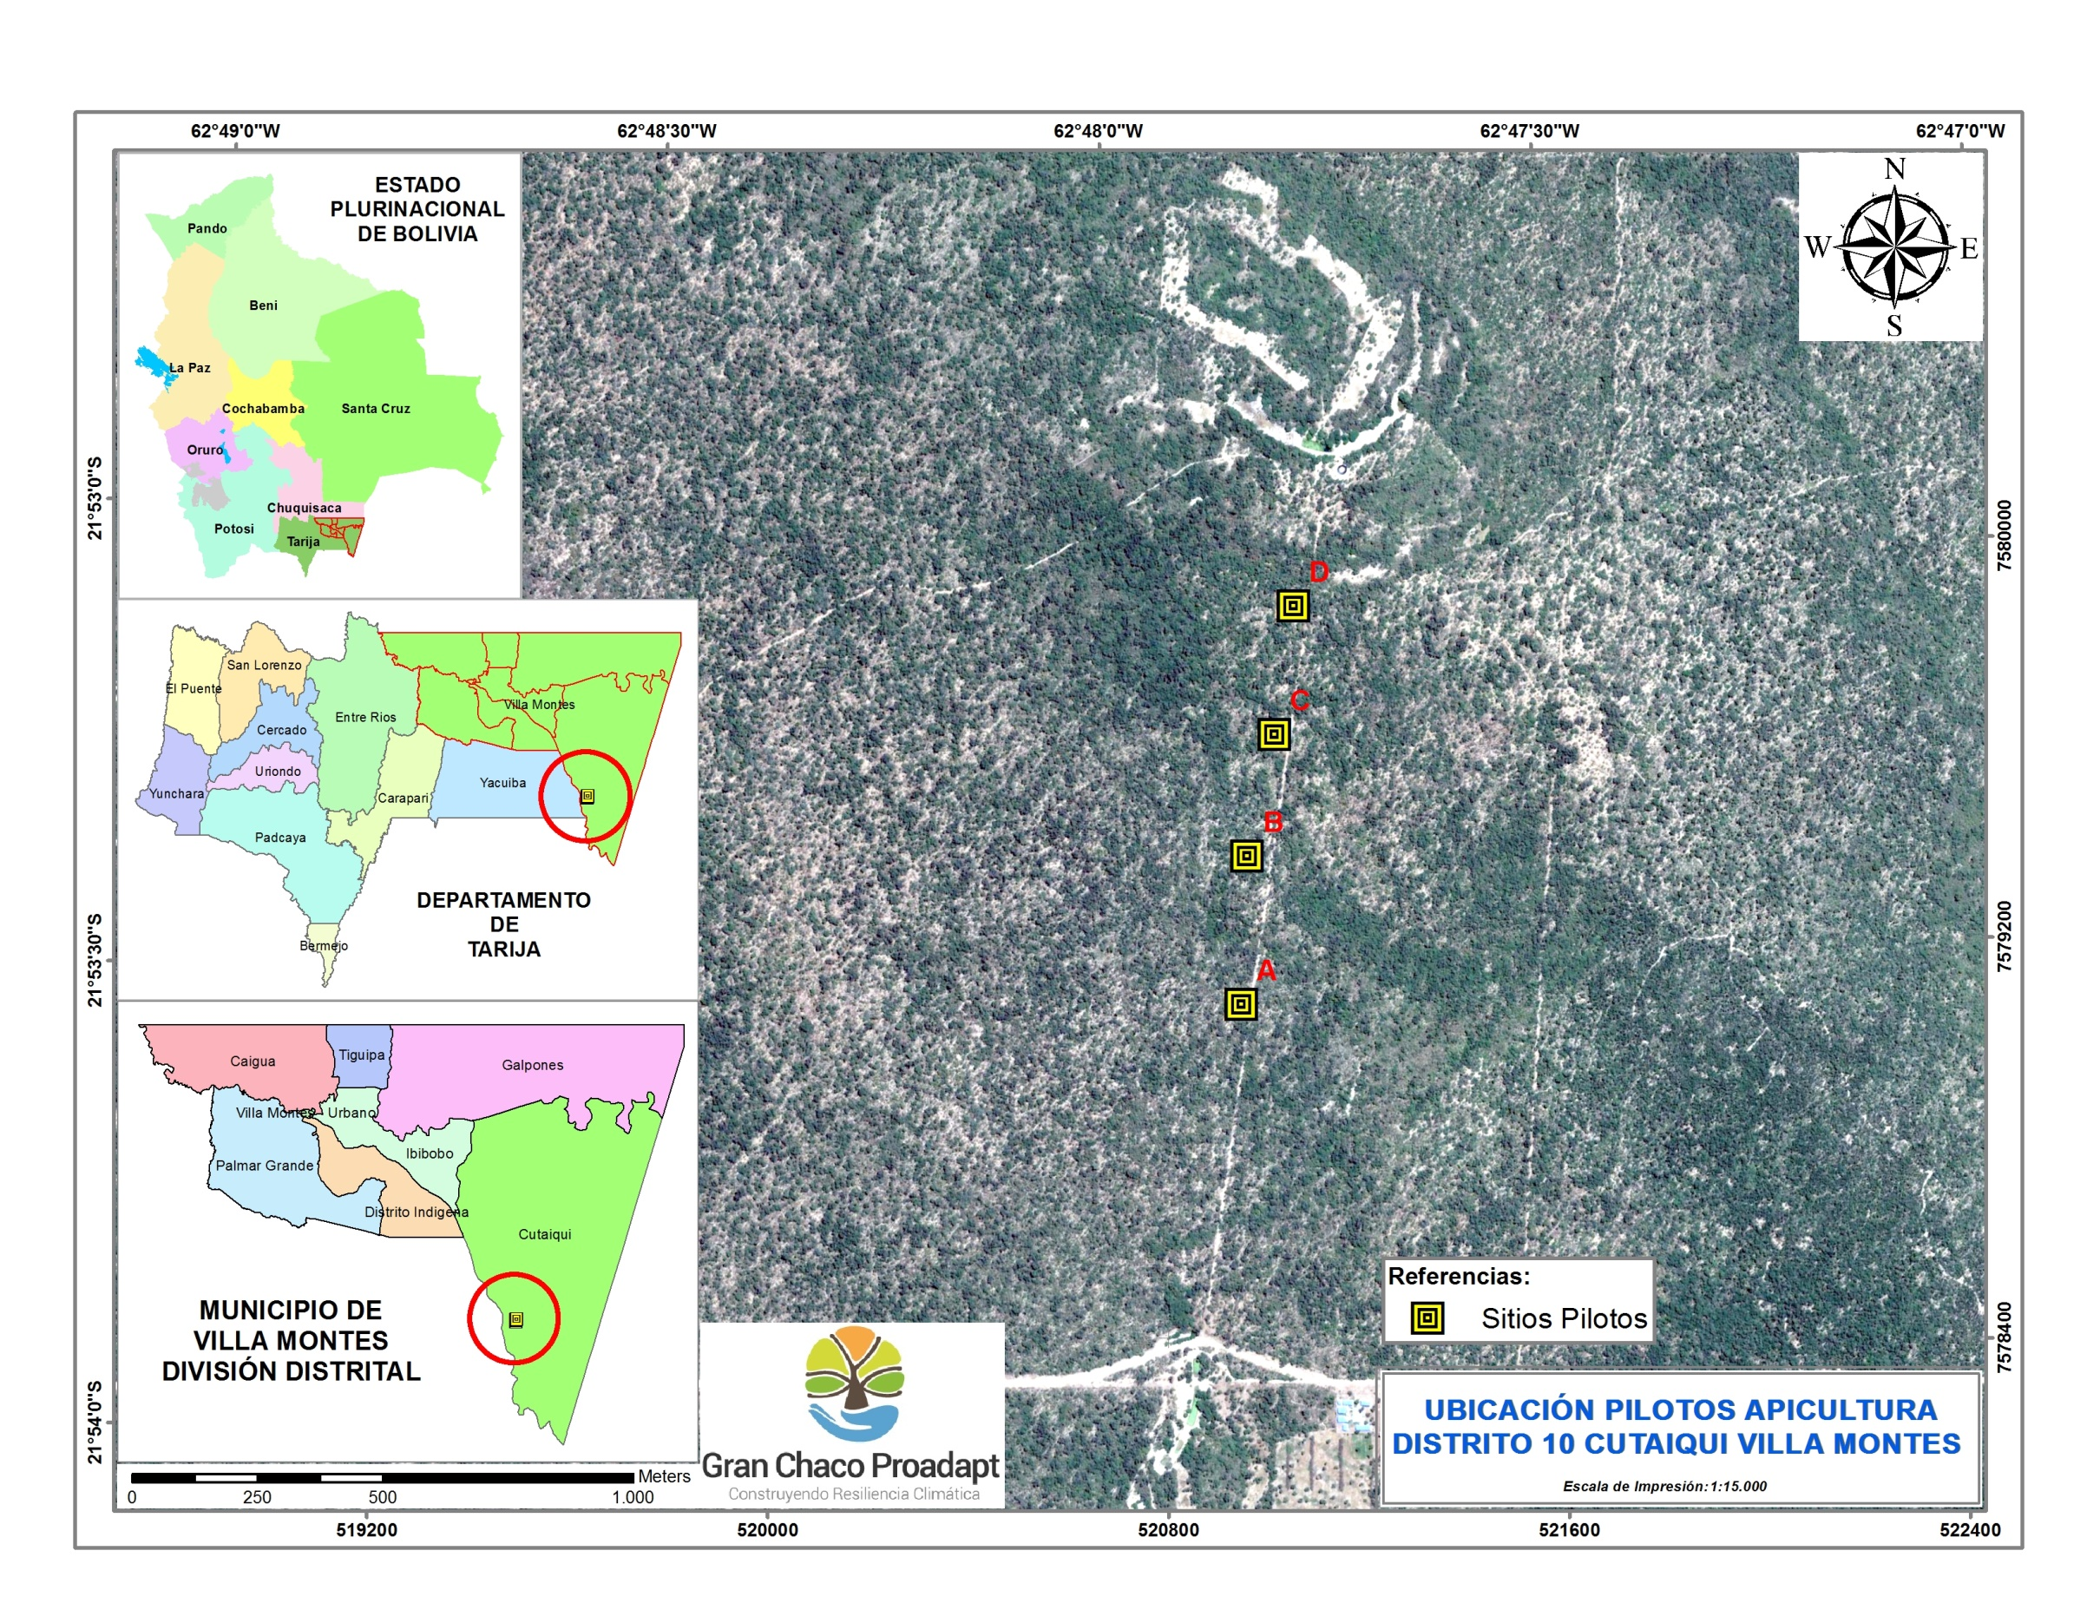

Mapa de Ubicación (Emplazamiento).

Slide 14
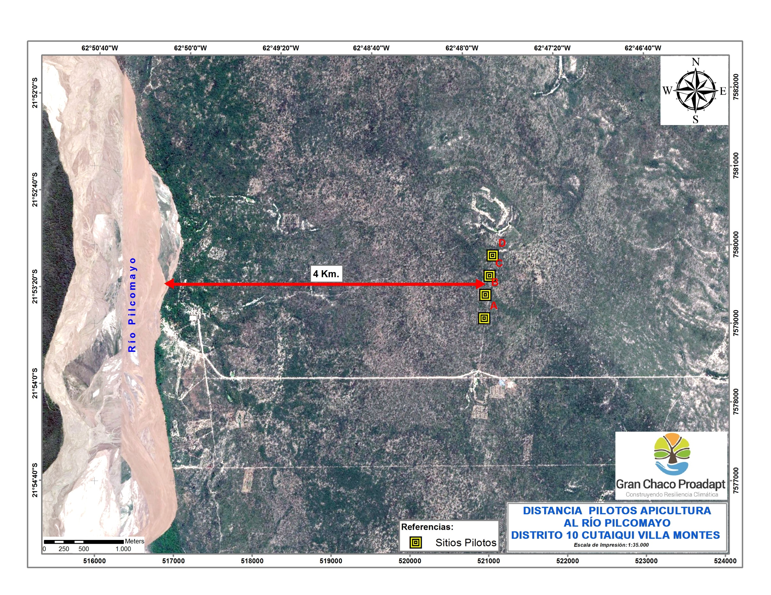
Mapa de Riesgo (inundación).

Slide 15
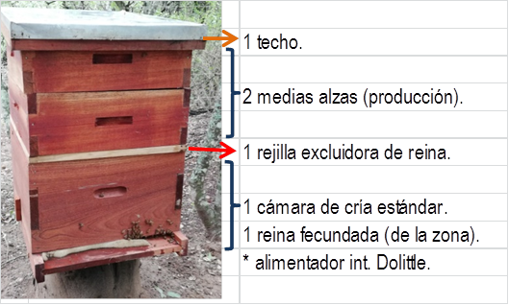
Los 4 Sistemas
1ro. SCS
(Sistema Cámara Simple)
2do. SCM
(Sistema Cámara y Media)
3ro. SCM
(Sistema Cámara Doble)

Slide 16
Los 4 Sistemas (cont.)
4to. SFS
(Sistema Farrar Superpuesto)
Las 40 colmenas tuvieron disponibilidad de agua permanente.
Las 40 reinas fecundadas son hermanas de una misma reina madre de la zona.

Slide 17
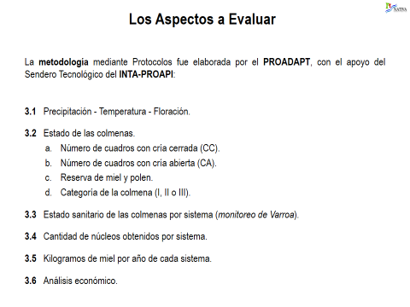

Slide 18
Protocolo de Floración

Slide 19
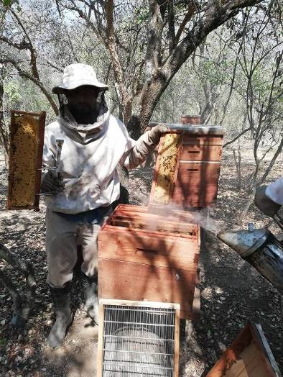
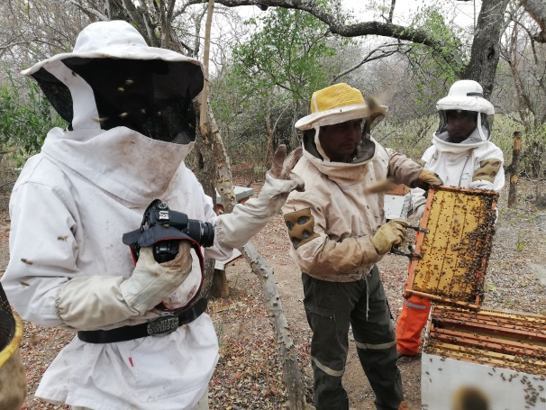
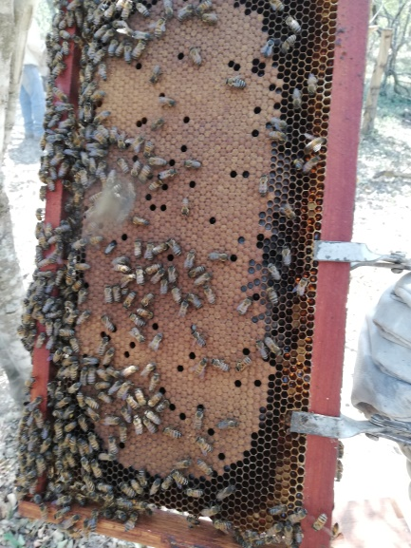
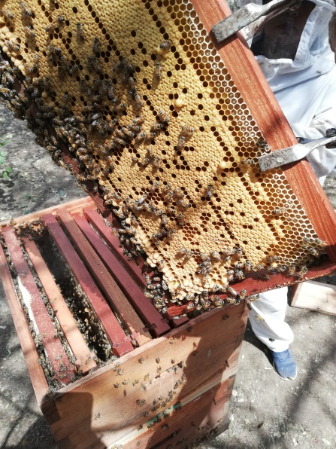
Observación de postura en cada sistema.
SCS
SCM
SCD
SFS

Slide 20
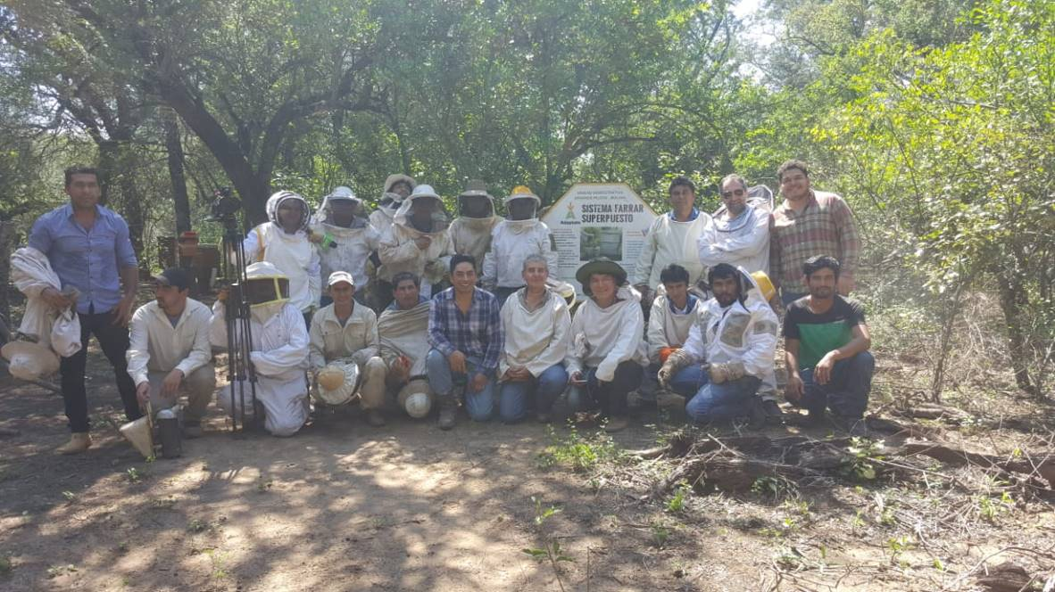

Slide 21
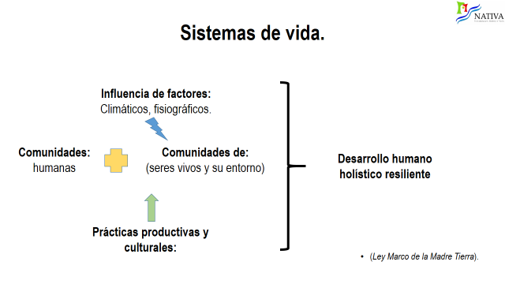
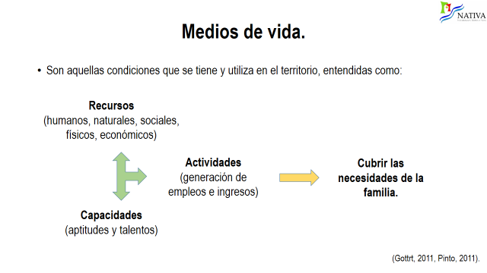
A manera de conclusión.
La apicultura Refuerza el territorio:
En todos los ámbitos aporta a consolidar el territorio y salir adelante con resiliencia.

Slide 22
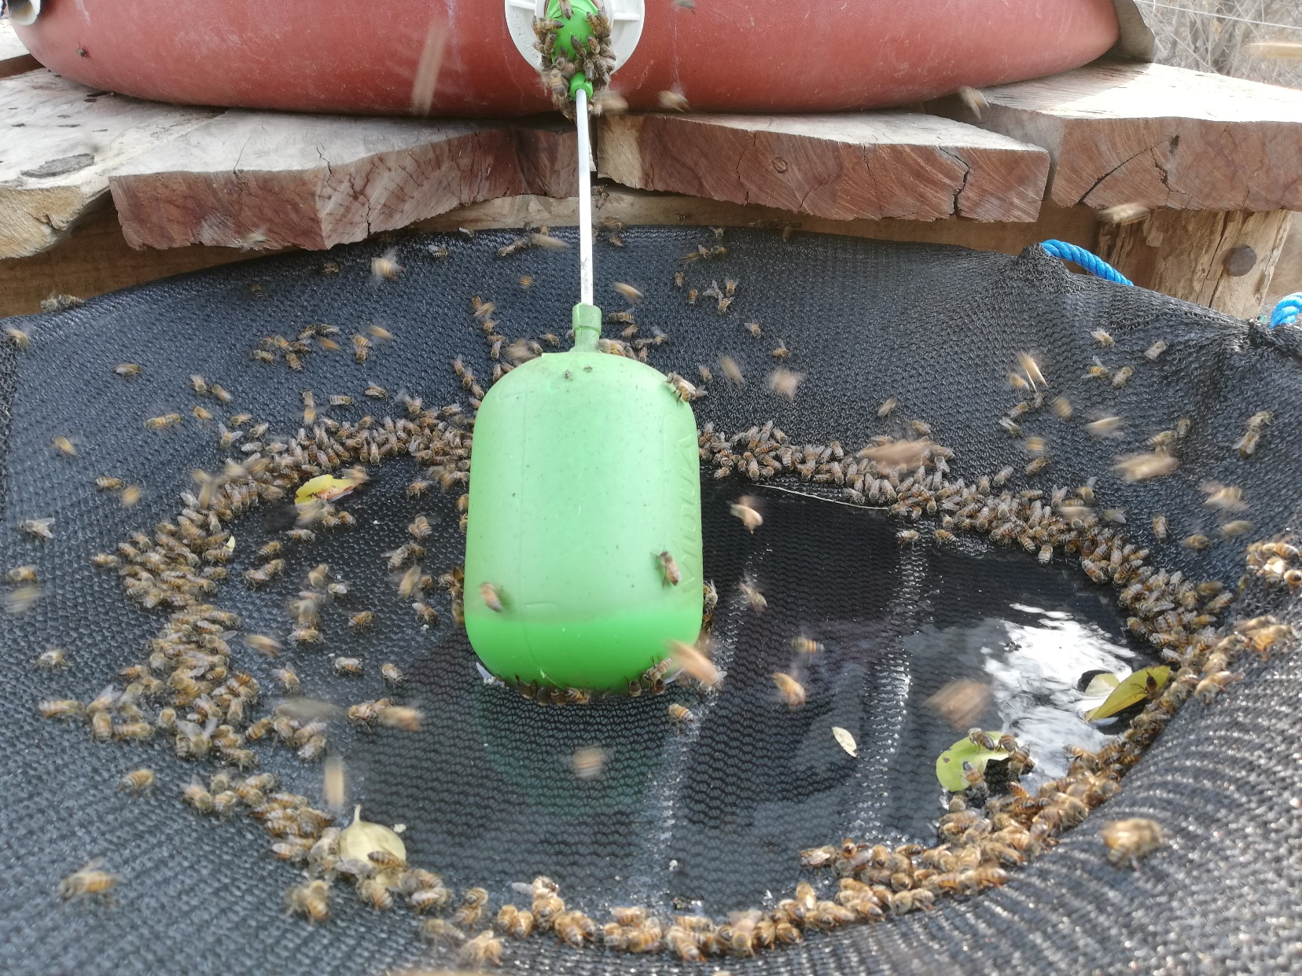
Yasoropai
NATIVA.
Teléfono: +591-46666913
Calle Avaroa Nº 462. Tarija - Bolivia.
nativabolivia@gmail.com
guidosaldias@gmail.com
Cel.: +591-77192261

